Slide 1
SCEP
(Search for cosmic exotic particles )
磁单极子探测器开发

Slide 2
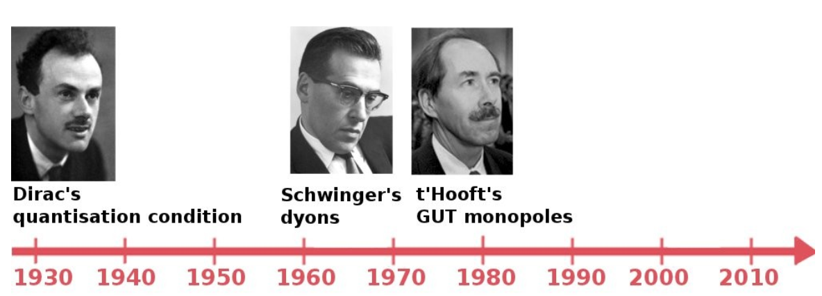
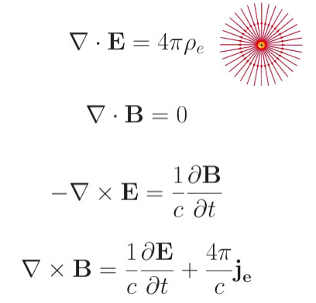
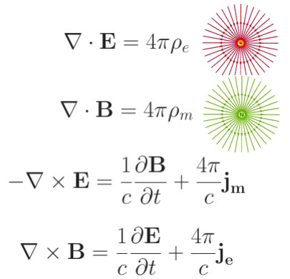
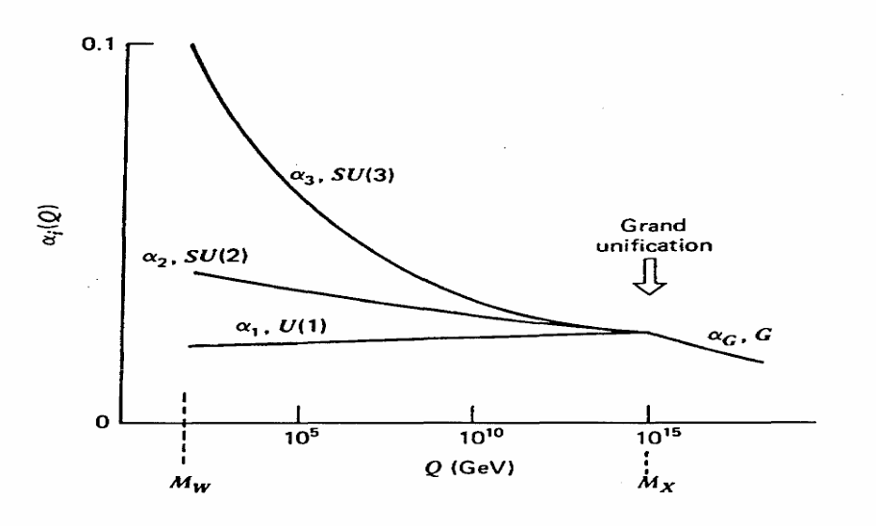

磁单极子的理论动机
1. 磁单极子: 贯穿经典物理与量子场论的谜团
Maxwell方程组的对称性
Dirac弦与电荷量子化
大一统理论的预言
宇宙暴涨与磁单极子疑难

Slide 3
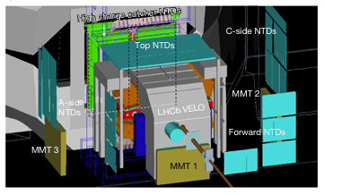
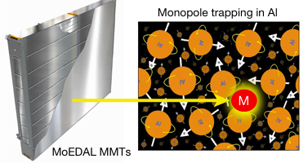
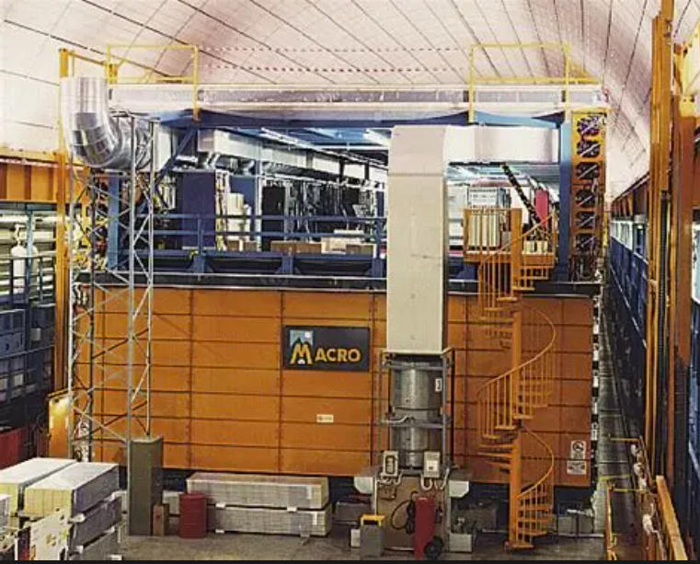
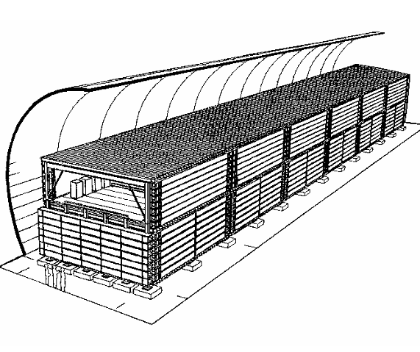
磁单极子的探测现状
1.宇宙线观测实验
2.加速器实验产生
3.稀有样品检测
主要探测技术与局限性
超导量子干涉技术 → 极高检出效率,但技术复杂,难以规模化 → 适用于加速器与样品检测
NTD & 塑料闪烁体等 → 易于规模化, 但本底严重,无特征信号→ 广泛用于宇宙线观测实验

Slide 4
SCEP 探测器
SMs
MMs
Ionization
通道一: 塑料闪烁体
Noise
Noise
Magnetic oscillation
通道二: 磁探测模块
Noise
Magnetic oscillation
通道三: 磁探测模块
Ionization
通道四: 塑料闪烁体
Time
同时测量磁信号与电离信号,极具磁单极子特征
探测单元模块化,易于规模化,可做大阵列
可适配多种探测环境

Slide 5
SCEP 探测器
塑料闪烁体
磁探测模块
MFC增强铷原子磁力仪
铁芯耦合线圈
多通道复用感应线圈
Log₁₀(𝛽)
-8
-7
-6
-5
-4
-3
-2
-1
探测器核心参数:
可探测速度范围: 探测器可覆盖的磁单极子速度范围
单模块等效接收度: 在各向同性假设下,单模块可探测多大宇宙线通量
平均信噪比: 在可探测范围内,探测器平均信噪比
高接收度
矛盾
高信噪比

Slide 6
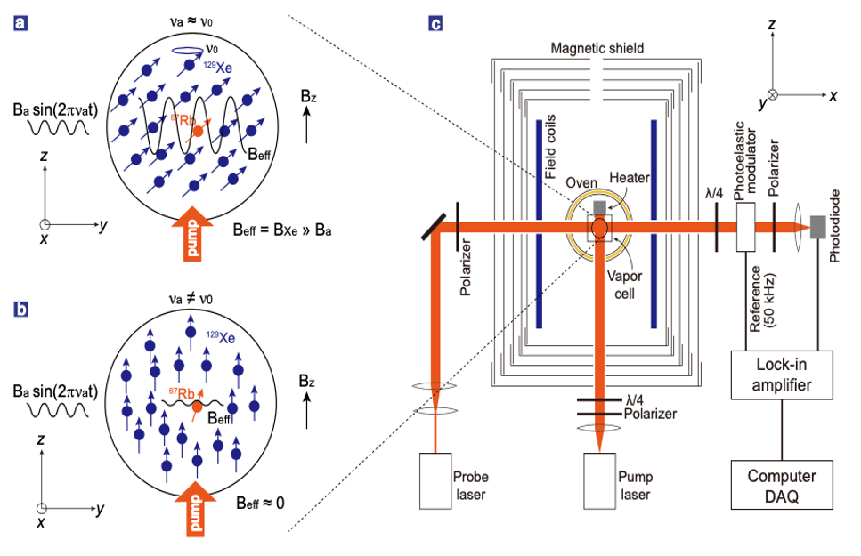
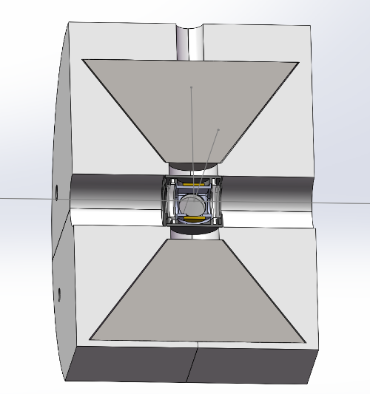
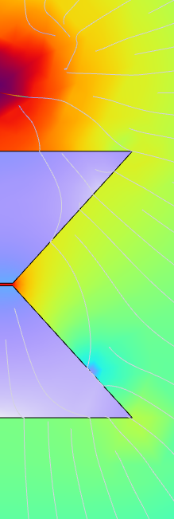
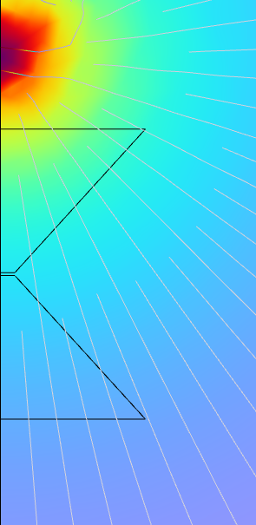
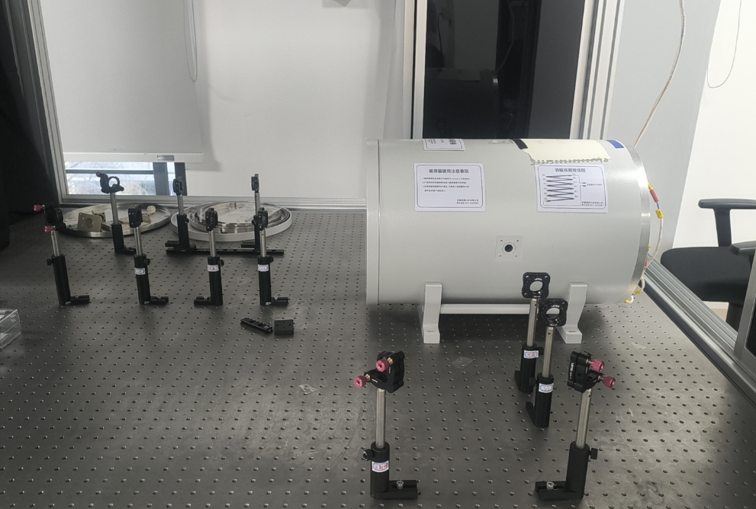
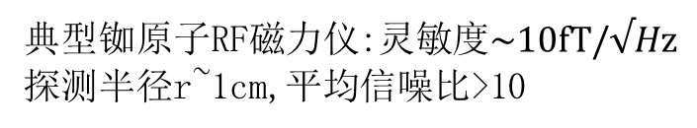
SCEP 探测器-磁探测模块-MFC增强磁力仪
probe
Pump
铁氧体
典型铷原子RF磁力仪:灵敏度$\sim 10fT/√Hz$
探测半径r~1cm,平均信噪比>10
利用铁氧体形成磁聚焦,磁灵敏度不变,探测半径理论提升一个量级,单模块接收度提升两个量级
实测放大倍数与预期符合较好
Case | Sample 1&2 | Sample 2&4 | Sample 1&4
Simulation | 1.54 | 1.37 | 1.37
Measurement | 1.42±0.24 | 1.43±0.21 | 1.31±0.23
Pump laser
Probe laser

Slide 7

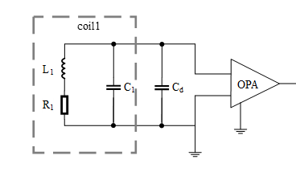




SCEP 探测器-磁探测模块-感应线圈多通道读出
基本原理: 电磁感应定理
电路调制:RLC谐振
放大器隔离+多通道读出
$$e_{m}\left(t\right)[V]$$
$$I_{m}\left(t\right)[A]$$
$$t[us]$$
$$t[us]$$
受限于线圈交流热电阻,单通道线圈半径难以超过2cm
利用高速开关,进行多线圈复合读出,提升单通道接收度
模拟显示最多可实现162个线圈的复合读出,单通道探测接收度显著提升,主要受限于高速开关硬件切换速度

Slide 8
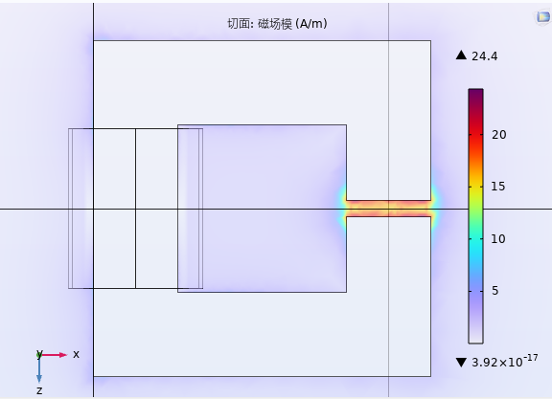
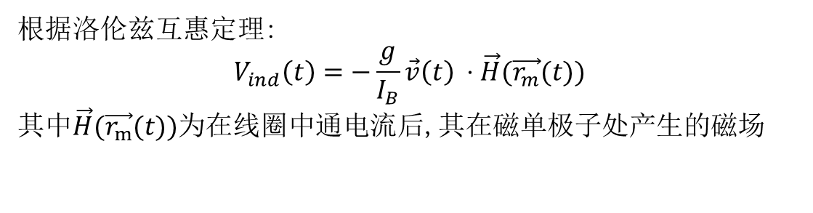
SCEP 探测器-磁探测模块-磁芯耦合感应线圈方案
根据洛伦兹互惠定理:
$$V_{ind}\left(t\right)=−\frac{g}{I_{B}}\vec{v}\left(t\right) ⋅\vec{H}(\vec{r_{m}}(t))$$
其中$\vec{H}(\vec{r_{m}}(t))$为在线圈中通电流后,其在磁单极子处产生的磁场

Slide 9
SCEP 探测器-塑料闪烁体模块

Slide 10
总结与展望

